Slide 1
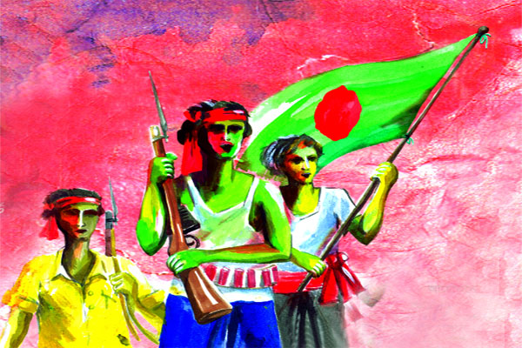
মাল্টিমিডিয়া শ্রেণিতে স্বাগত

Slide 2
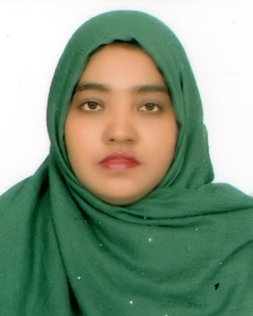
পরিচিতি
হাছনা বেগম
এম,এস,এস,বি,এড
সহকারী শিক্ষক (সামাজিক বিজ্ঞান)
শরৎ সুন্দরী উচ্চ বিদ্যালয়
ওসমানীনগর, সিলেট।
বিষয়: বাংলাদেশ ও বিশ্বপরিচয়
অধ্যায়: প্রথম
শ্রেণি: ৬ষ্ঠ
পাঠ: ১ ও ২

Slide 3
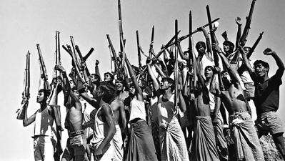
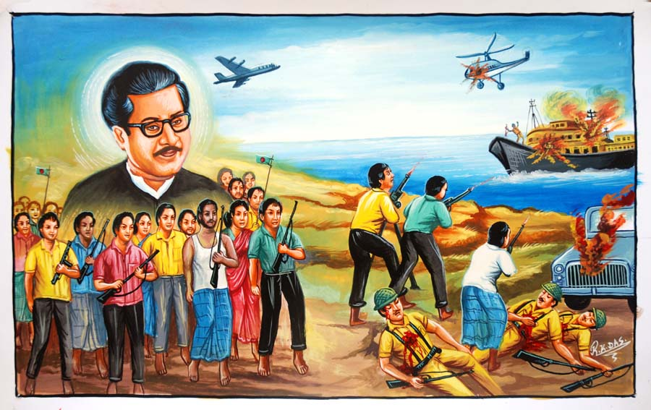
নিচের ছবিগুলো মনোযোগ দিয়ে লক্ষ কর:
যুদ্ধের ছবি
এখানে আমরা কিসের ছবি দেখতে পাচ্ছি?
এ যুদ্ধ কোন দেশে হয়েছিল?
বাংলাদেশে হয়েছিল।

Slide 4
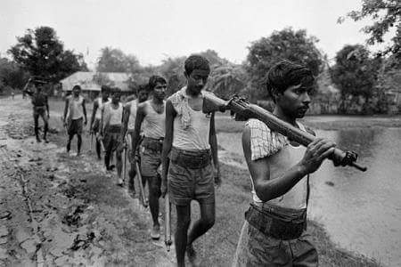
আজকের পাঠের বিষয়
বাংলাদেশের মুক্তিযুদ্ধ

Slide 5
শিখনফল
এই পাঠ শেষে শিক্ষার্থীরা---
বাংলাদেশের মুক্তিযুদ্ধ সম্পর্কে বলতে পারবে;
মুক্তিযুদ্ধের পটভূমি ব্যাখ্যা করতে পারবে;
১৯৭১ সালের ২৫ শে মার্চ রাতে ঘটে যাওয়া ঘটনার ইতিহাস বর্ণনা করতে পারবে।

Slide 6
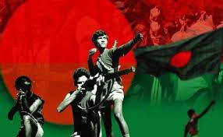
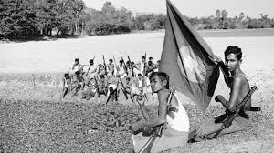
বাংলাদেশের মুক্তিযুদ্ধ
১৯৭১ সালে মুক্তিযুদ্ধের মাধ্যমে এদেশ স্বাধীন হয়েছে।
ছবিতে কী দেখতে পাচ্ছ?

Slide 7
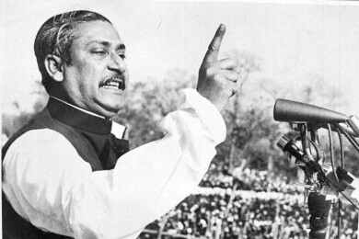
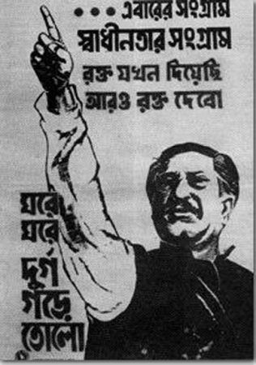
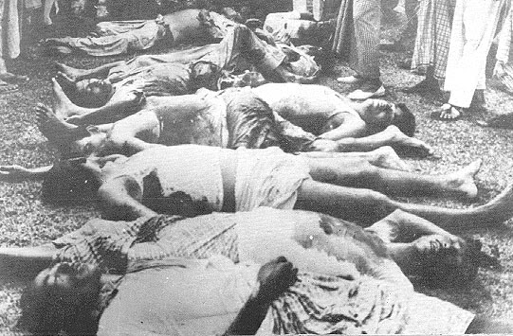
নিচের ছবি তোমরা চিন?
নিচের ছবিতে কী দেখতে পাচ্ছ?
২৬ শে মার্চ প্রথম প্রহর জাতির পিতা বঙ্গবন্ধু শেখ মুজিবুর রহমান
বাংলাদেশের স্বাধীনতা ঘোষণা করেন।
১৯৭১ এর ২৫ শে মার্চ রাতের গণহত্যা।

Slide 8
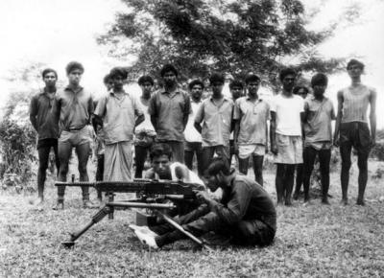
একক কাজ
মুক্তিযুদ্ধ কেন হয়েছিল?

Slide 9
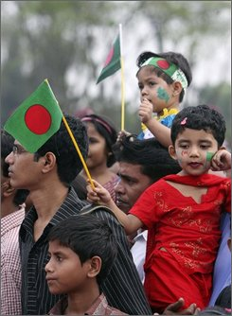
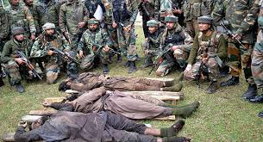
নিচের ছবিতে কী করছে?
নিচের ছবিতে কী দেখছো?
মার্চ থেকে ডিসেম্বর এই নয় মাস পাকিস্তানি হানাদার বাহিনী ও তার দোসররা এদেশে লুটতরাজ, হত্যাকান্ড ও ধ্বংসযজ্ঞ চালিয়েছিল।
১৬ই ডিসেম্বরে আমরা বিজয় অর্জন করেছি।

Slide 10
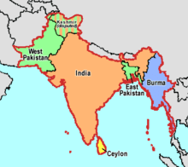
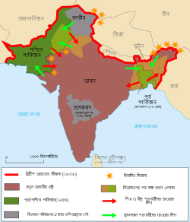
নিচের ছবিতে কোন দেশের মান চিত্র দেখছো?
মু্ক্তিযুদ্ধের পটভূমি
পূর্ব পাকিস্তান ও পশ্চিম পাকিস্তান। দুইটি অংশের মধ্যে প্রায় বারো’শ মাইলের ব্যবধান। মাঝখানে অন্য একটি দেশ ভারত ।
১৯৪৭ সালে পাকিস্থান রাষ্টের জন্ম হয়। দেশটি ছিল দুই অংশে বিভক্ত।

Slide 11
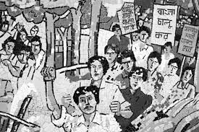
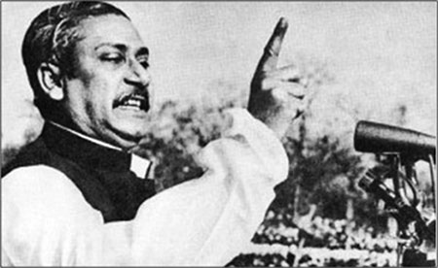
পাকিস্তানিরা প্রথম আক্রমণ করল বাঙালিদের সংস্কৃতি অর্থাৎ মাতৃভাষার উপর। এ অবস্থায় পাকিস্তান সরকারের বিরুদ্ধে সর্বস্তরের বাঙালি ঐক্যবদ্ধ হওয়া শুরু করে।
এ সময়ে বঙ্গবন্ধু শেখ মুজিবুর রহমানের মতো এক সাহসী, ত্যাগী ও দূরদর্শী নেতার আবির্ভাব হয়। তার নেতৃত্বে বাঙালী ঐক্যবদ্ধ হয় এবং স্বাধীনতার মন্ত্রে উজ্জীবিত হয়ে উঠে।

Slide 12
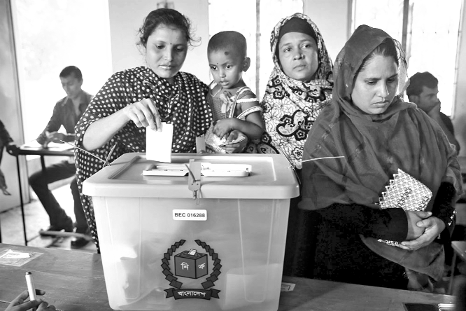
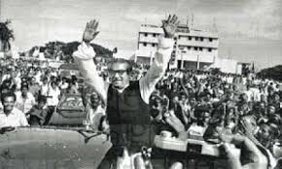
নিচের ছবিতে কী করছে?
১৯৭০ এর সাধারণ নির্বাচনে আওয়ামী লীগকে নিরঙ্কুশ সংখ্যা গরিষ্ঠতা দিয়ে বিজয়ী করে।

Slide 13
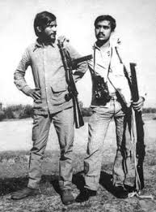
জোড়ায় কাজ
মুক্তিযুদ্ধের পটভূমি নিয়ে পাঁচটি বাক্যে লিখ।

Slide 14
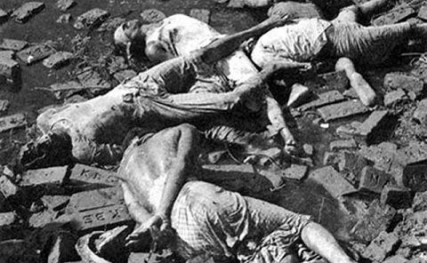
নিচের ছবিতে কী দেখতে পাচ্ছ?
২৫ শে মার্চ ১৯৭১ গভীর রাতে ভারী অস্ত্র আর ট্যাংকবহর নিয়ে এ দেশের ঘুমন্ত মানুষের উপর পাকিস্তানি সৈন্যরা ঝাঁপিয়ে পড়ে এবং নির্বিচারে হত্যাযজ্ঞ চালায় ।

Slide 15
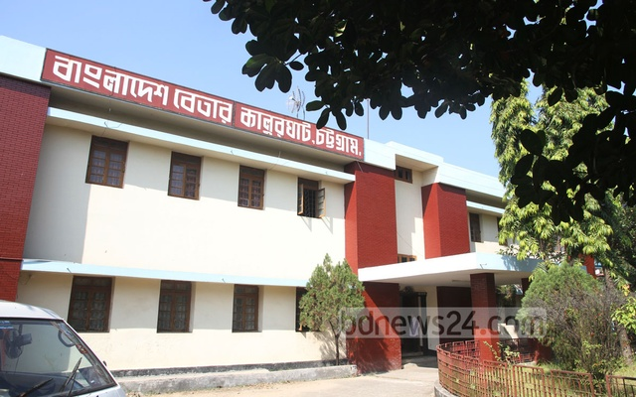
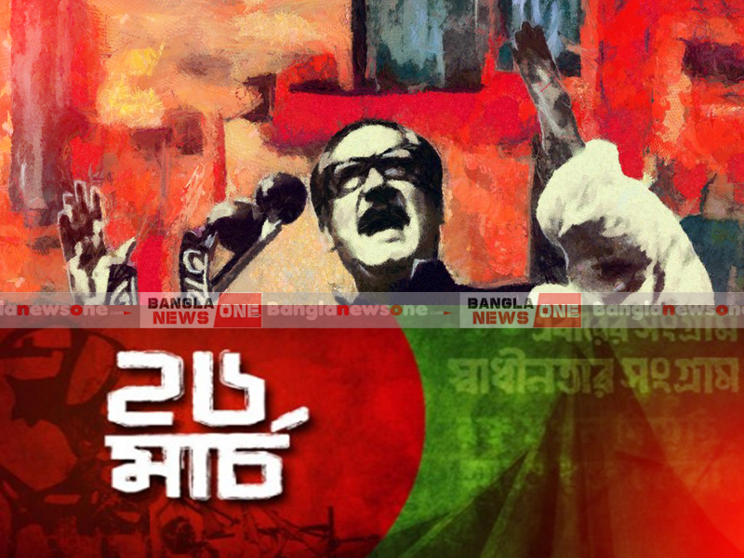
১৯৭১ সালের ২৫শে মার্চ মধ্যরাত শেষে অর্থাৎ ২৬মার্চ প্রথম প্রহরে বঙ্গবন্ধু শেখ মুজিবুর রহমান বাংলাদেশের স্বাধীনতা ঘোষণা ‍দিয়ে একটি বার্তা সারা দেশে পাঠিয়ে দেন।
২৬ শে মার্চ চট্রগ্রাম স্বাধীন বাংলা বেতার থেকে শেখ মুজিবের নির্দেশে উল্লেখ করে বাংলাদেশের স্বাধীনতা ঘোষণা করা হয়।

Slide 16
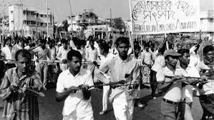
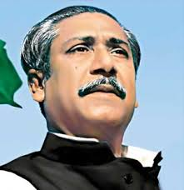
স্বাধীনতার ঘোষণা
পাকিস্থানী হানাদারদের বিরুদ্ধে জনগন শুরু করেছে প্রতিরোধ যুদ্ধ।
রাজারবাগ পুলিশ লাইন পিলখানার ইপিআর সদর দপ্তর এবং অন্যান্য
স্থানে হানাদার বাহিনীর সাথে মুখোমুখি সশস্ত্র সংগ্রাম চালিয়ে যাচ্ছে।
স্বাধীনতা ঘোষণার পর পরই পাকিস্তানী সেনাবাহিনী বঙ্গবন্ধুকে গ্রেফতার করে।

Slide 17
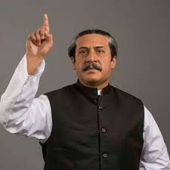
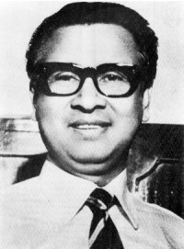
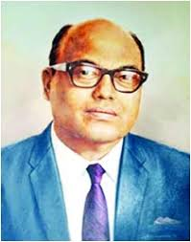
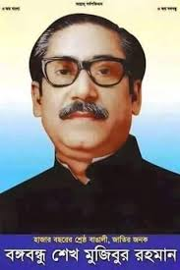
মুজিব নগর সরকার গঠন
আওয়ামী লীগের নেতৃত্বে বঙ্গবন্ধু শেখ মুজিবুর রহমানকে রাষ্ট্রপতি ও তাজউদ্দীন আহমদকে প্রধানমন্ত্রী করে প্রবাসী বাংলাদেশ সরকার গঠিত হয়।
বঙ্গবন্ধুর অবর্তমানে সৈয়দ নজরুল ইসলাম গ্রহন করেন অস্থায়ী রাষ্ট্রপতির দায়িত্ব।

Slide 18
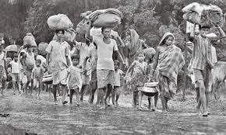
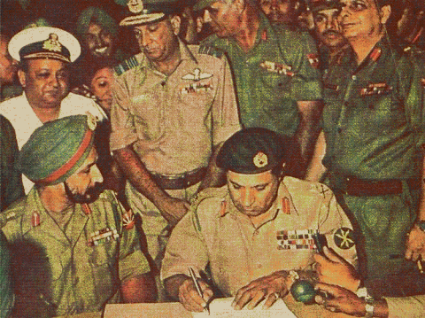
নিচের ছবিতে কী করছে?
নিচের ছবিতে কী করছে?
এক কোটির ও বেশি মানুষ ভিটেমাটি ছেড়ে ভারতে আশ্রয় নিয়েছিল। ভারত আশ্রয়গ্রহণকারী বাঙালী শরণার্থীদের খাদ্য, বস্ত্র ‍ ও চিকিৎসা সেবা দিয়েছে।
অনেক রক্ত ও আত্মত্যাগের বিনিময়ে আমরা ১৬ই ডিসেম্বর বিজয় অর্জন করেছি। এ দিনটি আমরা বিজয় দিবস হিসাবে পালন করি। সেদিন তিরানব্বই হাজার পাকিস্থানি সৈন্য আত্মসর্মপণ করতে বাধ্য হয়েছিল।

Slide 19
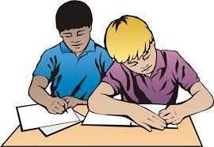
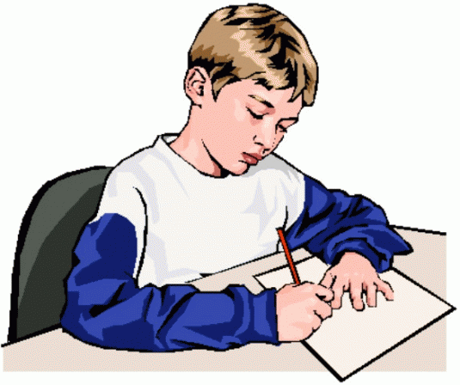
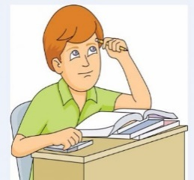
দলগত কাজ
১৯৭১ সালের ২৫শের রাতে ঘটে যাওয়া ঘটনার বর্ণনা করে লেখ ।

Slide 20
মূল্যায়ন
উত্তর সঠিক হয়েছে।
আবার চেষ্টা কর।
বঙ্গবন্ধুর অবর্তমানে মুক্তিযুদ্ধের সর্বাধিনায়ক কে ছিলেন?
ক. এ. কে. খন্দকার
খ. সৈয়দ নজরুল ইসলাম
গ. তাজ উদ্দীন আহম্মেদ
ঘ. এম এ জি ওসমানী
কার নেতৃত্বে মুজিবনগর সরকার শপথ বাক্য পাঠ করেন?
ক. অধ্যাপক ইউসুফ আলী
খ. অধ্যাপক আবু সাইয়িদ
গ. অধ্যাপক আনিসুজ্জামান
ঘ. অধ্যাপক কবীর চৌধুরী
মুক্তিযুদ্ধের প্রধান সেনাপতি কে ছিলেন?
ক. সৈয়দ নজরুল ইসলাম
খ. এম এ জি ওসমানী
গ. তাজ উদ্দীন আহম্মেদ
ঘ. মনসুর আলী

Slide 21
মূল্যায়ন
১. কত সালে এ দেশ স্বাধীন হয়েছিল?
২. বিজয় দিবস কত তারিখে পালিত হয়?
৩. কয় মাস ধরে যুদ্ধ চলেছিল?
৪. কত সালে পাকিস্তান নামে রাষ্ট্রের জন্ম হয়?
৫. কে অস্থায়ী রাষ্ট্রপতির দায়িত্ব পালন করেন?

Slide 22
বাড়ির কাজ
তোমাদের পরিবার বর্গের নিকট হতে মুক্তিযুদ্ধের অভিজ্ঞতা শুনে লিখে আনবে।

Slide 23
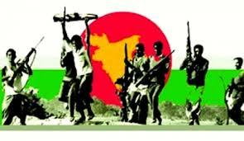
সবাইকে ধন্যবাদ

